Slide 1
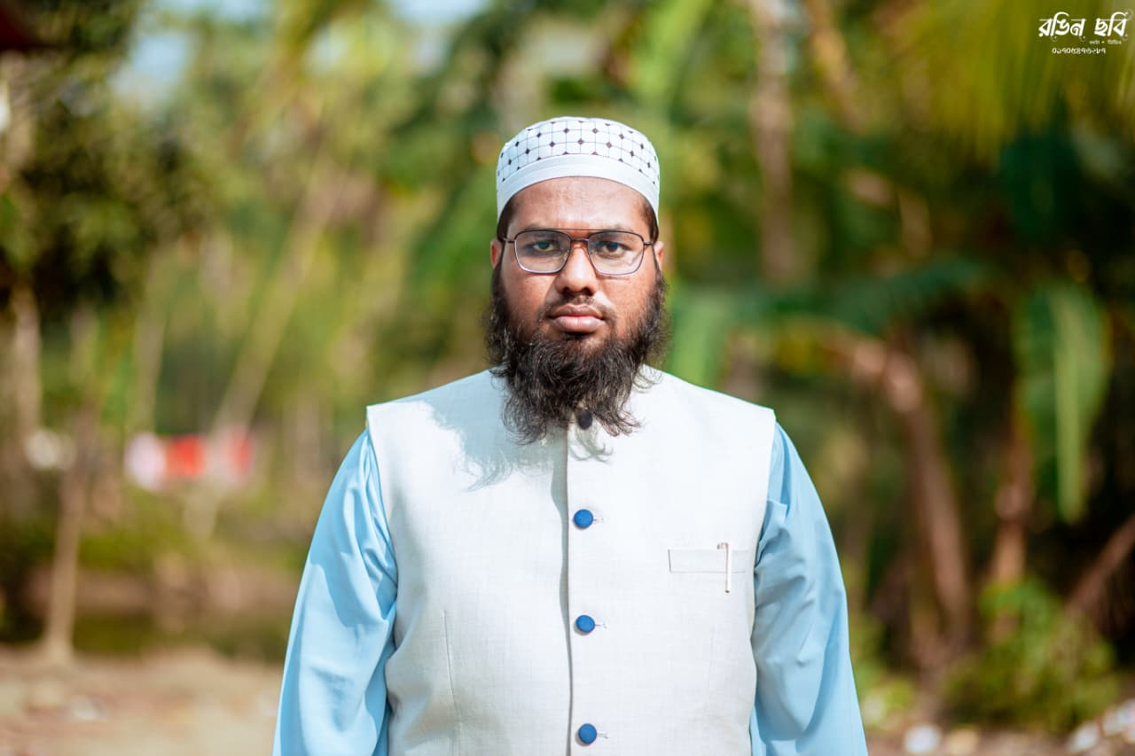


السلام عليكم ورحمة الله
محمد عريف بالله
محاضر اللغة العربية
المدرسة صوتو مانيكا للفاضل
برهان الدين , بهولا
معهد تدريب المعلمين لمدارس بنغلاديش
الدورة العربية التخصصية للمحاضرين والأساتذة المساعدين (١١٧)
…….تواصل معنا
الرقم : ١٣

Slide 2
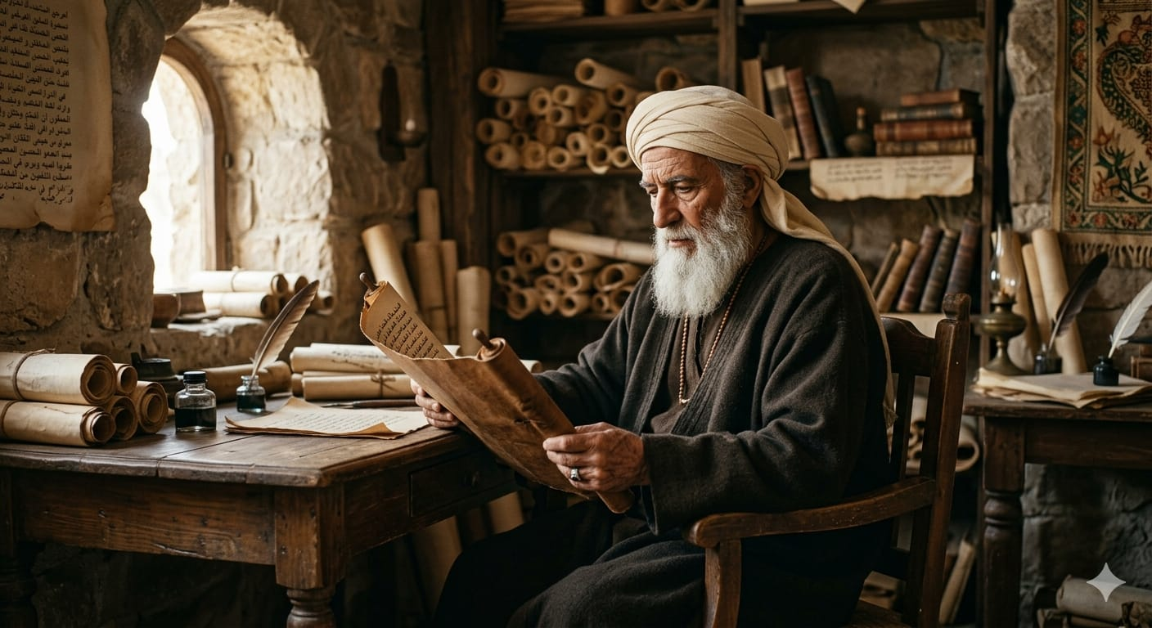
المادة: اللغة العربية الإتصالية
العنوان: قصيدة ورقة بن نوفل

Slide 3
بنهاية الدرس نتوقع أن نكون قادرين على:
الأهداف التعليمية :
قراءة القصيدة جيدا
ذكر معاني بعض الكلمات الغربية
إجابة الأسئلة شفهيا وكتابة
استخلاص العبر والدروس من حياته

Slide 4
هل تعرفون من هو ورقة بن نوفل؟
هل سمعتم هذا الاسم من قبل؟

Slide 5
مكانته بين قومه
نشأته ودينه
اسمه ونسبه
اسمه ونسبه : ورقة بن نوفل
اسمه الكامل : ورقة بن نوفل بن أسد بن عبد العزى القرشي
نشأته : نشأ في مكة المكرمة في أسرة شريفة من قريش
دينه : كان من الحنفاء الذين تركوا عبادة الأصنام وآمنوا بالله الواحد
علمه وثقافته : كان عالماً بالكتب السابقة، وخاصة الإنجيل.وكان يقرأ ويكتب باللغة العربية
وفاته : توفي ورقة بن نوفل في بداية الدعوة الإسلامية بمكة المكرمة

Slide 6
قصيدة ورقة بن نوفل
وأخبار صدق خبرت عن محمد * يخبرها عنه إذا غاب ناصح
بأن ابن عبد الله أحمد مرسل * إلى كل من ضمت عليه الأباطح
وظني به أن سوف يبعث صادقا * كما أرسل العبدان هود وصالح
وموسى وإبراهيم حتى يرى له * بهاء ومنشور من الذكر واضح

Slide 7
الترجمة باللغة البنغالية
وَأَخْبَارُ صِدْقٍ خَبَّرَتْ عَنْ مُحَمَّدٍ
সত্যনিষ্ঠ সংবাদসমূহ আমাকে মুহাম্মদ সম্পর্কে অবহিত করেছে।
يُخْبِرُهَا عَنْهُ إِذَا غَابَ نَاصِحٌ
তিনি অনুপস্থিত থাকলেও তাঁর সম্পর্কে সংবাদ দেয় এক কল্যাণকামী ব্যক্তি।
بِأَنِ ابْنَ عَبْدِ اللَّهِ أَحْمَدُ مُرْسَلُ
যে, আবদুল্লাহর পুত্র আহমদ একজন প্রেরিত রাসূল।
إِلَى كُلِّ مَنْ ضَمَّتْ عَلَيْهِ الْأَبَاطِحُ
সকল মানুষের প্রতি, যাদেরকে উপত্যকা ও জনপদসমূহ আশ্রয় দিয়েছে।
وَظَنِّي بِهِ أَنْ سَوْفَ يُبْعَثَ صَادِقًا
আর আমার ধারণা, তিনি অচিরেই সত্যসহ প্রেরিত হবেন।
كَمَا أُرْسِلَ الْعَبْدَانِ هُودٌ وَصَالِحُ
যেমন প্রেরিত হয়েছিলেন দুই বান্দা হূদ ও সালিহ।
وَمُوسَى وَإِبْرَاهِيمُ حَتَّى يُرَى لَهُ
যেমন মূসা ও ইবরাহীমের জন্য প্রকাশিত হয়েছিল।
بَهَاءٌ وَمَنْشُورٌ مِنَ الذِّكْرِ وَاضِحُ
তাঁর থাকবে মহিমা এবং সুস্পষ্ট এক প্রসারিত স্মরণীয় বাণী।

Slide 8
المجموعة ١: استخرج الافعال الماضية من القصيدة-
المجموعة ٢: استخرج المنصرف وغير المنصرف من القصيدة-
عمل جماعي
المجموعة ٣: استخرج الكلمات الغرابيه من القصيدة -

Slide 9
القصيدة تنسب الى ورقة بن نوفل ولكن فيها بعض الاختلاف
فيها ذكر النبي محمد صلى الله عليه وسلم والتصديق برسالته.
مُلَاحَظَة
تتحدث عن النبي الخاتم وانه نبي صادق
تبين ان بعض اهل الكتاب كانوا يعرفون خبر النبوة.
القصيدة سهلة وفيها معان دينية مهمة.

Slide 10
الواجب المنزلي
استعمال الكلمات في التالية في الجملة إنشائك
خبرت - مرسل - اشعار - نوائب.

Slide 11

هَلْ لَدَيْكُمْ أَيُّ أَسْئِلَةٍ أُخْرَى
من فضالك---

Slide 12


